Slide 1
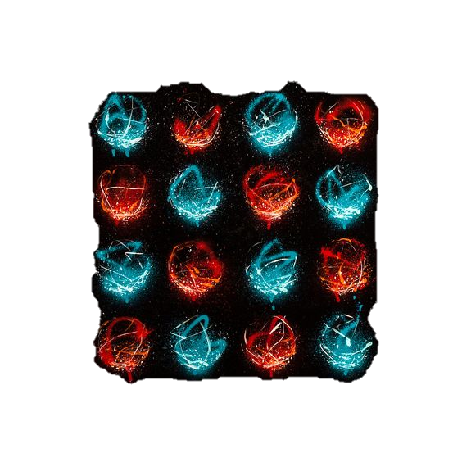
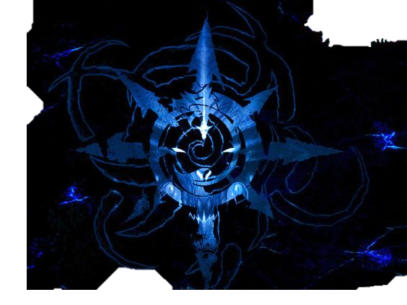
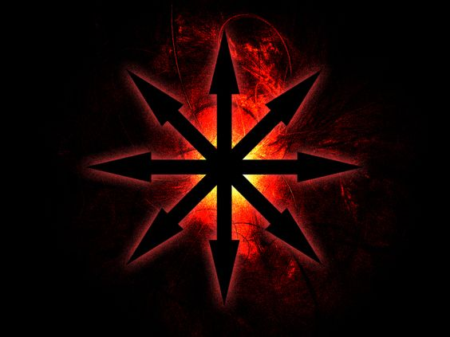
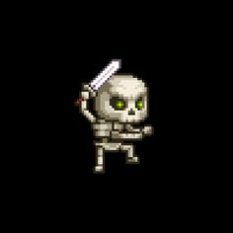
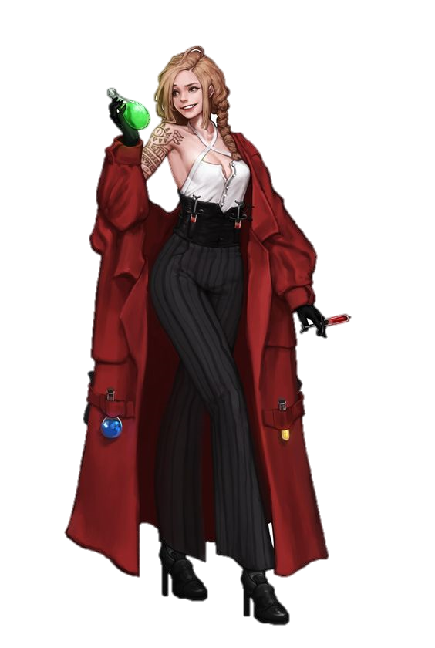
Entropy inversion
엔트로피 : 인버전
Throw & Pull Shooting
Shoot
Pull
장르 : 플랫포머 로그라이크
시점 : 사이드 뷰
총 삭제 > 엔트로피 마법공학자
기획자 : 황선일 H.P : 010-91459511 kakao : finelame

Slide 2
웨스턴 랩소디와 다른점
지키는 대상이 없다.
맵을 확장 스크롤로 넓게쓴다.
상태가 2개다.
스킬이 다르다.
세계관이 다르다.
캐릭터가 다르다.
회피기가 있다.
커스터마이징의 등장빈도가 훨씬 많다.
발사체가 남는다.
발사체를 당겨올 수 있다.
보스가 있다 > 탄막 생성 다수.
탄막이 있다 > 적이 원거리공격을 한다.
총알이 기본적으로 관통이다.
적이 대규모로 생성된다 .
<시점>
정탑뷰가 아니라 8방향 왜곡 탑뷰다
블렌더 렌더링을 한다는 소식을 듣고 탑뷰채택
발사하고 당기는 메커니즘을 살리기 위함
메커니즘이 살아난다면 사이드뷰 플랫포머도 가능
결론 : 주려는 재미가 많이 다르다.
전략적인발사 (발사체의 배치 등)
스킬의 운용 (회피와 폭딜 사이의 선택)
상세한 강화

